Slide 1
Chào mừng các em đến với bài học hôm nay!

Slide 2
KHỞI ĐỘNG
Em thích bài thơ nào viết về quê hương? Hãy đọc diễn cảm một vài câu trong bài thơ đó.

Slide 3
Tiết 46: Chùm ca dao về quê hương đất nước

Slide 4
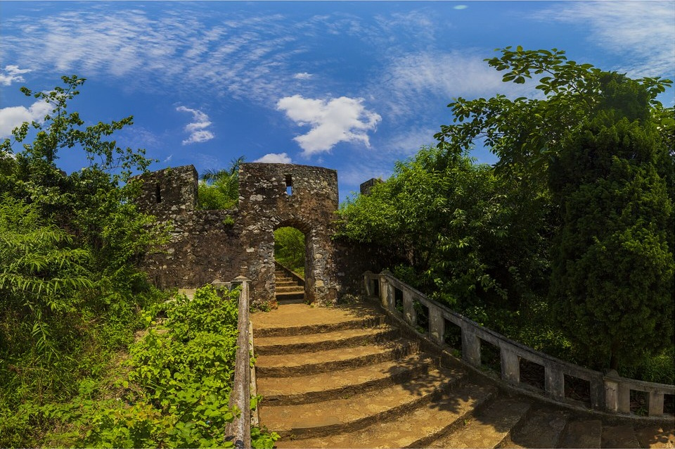
Bài ca dao (2)
Đường lên xứ Lạng bao xa?
Cách một trái núi với ba quãng đồng
Ai ơi, đứng lại mà trông:
Kìa núi thành Lạng, kìa sông Tam Cờ.
(Vũ Ngọc Phan, Tục ngữ, ca dao, dân ca Việt Nam, NXB Thời đại, Hà Nội, 2010, tr.118)

Slide 5
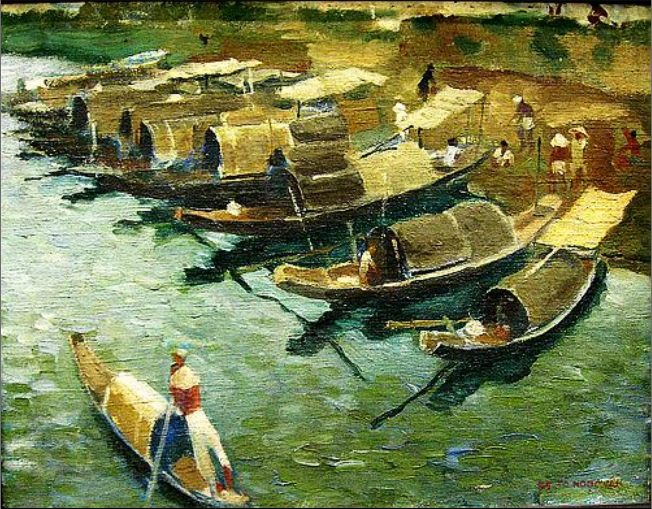
Bài ca dao (3)
Đò từ Đông Ba, đò qua Đập Đá,
Đò về Vĩ Dạ, thẳng ngã ba Sình.
Lờ đờ bóng ngả trăng chênh
Tiếng hò xa vọng, nặng tình nước non.
(Nguyễn Xuân Kính – Phan Đăng Nhật – Phan Đăng Tài – Nguyễn Thúy Loan – Đặng Diệu Trang, Kho tàng ca dao người Việt, tập 1, Sđd, tr.917)
Thuyền trên sông Hương, tranh sơn dầu của Tô Ngọc Vân

Slide 6
Thảo luận nhóm
Nhóm 1
Nhóm 2
Nhóm 3
Tìm các từ ngữ chỉ địa danh ở Hà Nội.
Tìm các từ ngữ chỉ địa danh ở Lạng Sơn.
Tìm các từ ngữ chỉ địa danh ở Huế.

Slide 7
Từ ngữ khó
Các địa danh ở Hà Nội
Các địa danh ở Lạng Sơn
Các địa danh ở Huế
+ Trấn Võ
+ Thọ Xương
+ Yên Thái
+ Tây Hồ
+ Núi thành Lạng
+ Sông Tam Cờ
+ Đông Ba
+ Đập Đá
+ Vĩ Dạ
+ Ngã ba Sình

Slide 8
1. Bài ca dao (1)
Bài ca dao có mấy dòng?
Cách phân bố số tiếng trong các dòng, cách gieo vần, ngắt nhịp cho thấy đặc điểm gì của thơ lục bát?

Slide 9
1. Bài ca dao (1)
Thể lục bát, 4 dòng. Các dòng 6 có 6 tiếng, các dòng 8 có 8 tiếng.
Cách gieo vần: đà – gà, xương – sương – gương;…
→ Đặc trưng của thơ lục bát.
Bài ca dao (1)

Slide 10
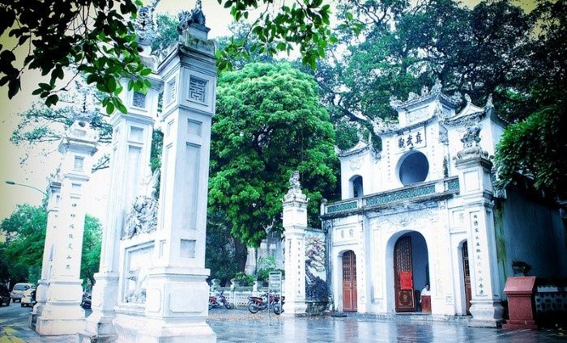
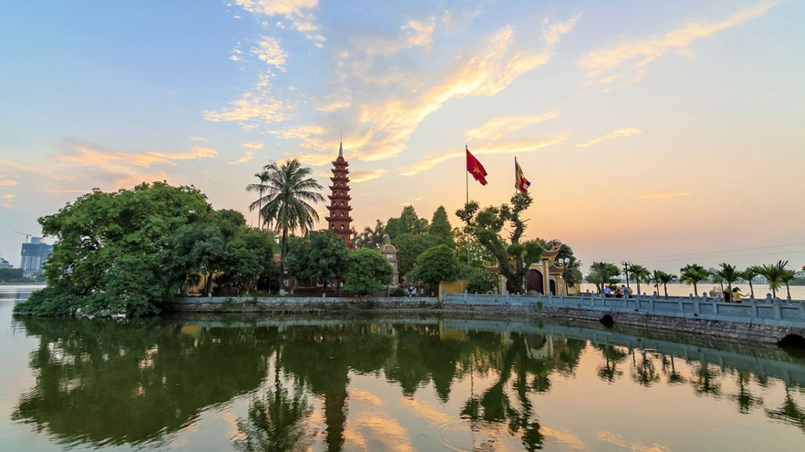
Bài ca dao 1
Gió đưa cành trúc la đà
Tiếng chuông Trấn Võ canh gà Thọ Xương.
Mịt mù khói tỏa ngàn sương
Nhịp chày Yên Thái, mặt gương Tây Hồ.
(Nguyễn Xuân Kính – Phan Đăng Nhật – Phan Đăng Tài – Nguyễn Thúy Loan – Đặng Diệu Trang, Kho tàng ca dao người Việt, tập 1, NXB Văn hóa – Thông tin, Hà Nội, 2001, tr.1145)

Slide 11
1. Bài ca dao (1)
Thể lục bát, 4 dòng. Các dòng 6 có 6 tiếng, các dòng 8 có 8 tiếng.
Cách gieo vần: đà – gà, xương – sương – gương;…
→ Đặc trưng của thơ lục bát.
Bài ca dao (1)
BPTT: Ẩn dụ (mặt gương Tây Hồ)
→ Vẻ đẹp nên thơ của Tây Hồ vào buổi sớm.
Nhịp chẵn: 2/2/2; 2/4; 4/4.

Slide 12
2. Bài ca dao (2)
Thảo luận nhóm:
Nhóm 1, 3:
Tìm hiểu về hình thức bài ca dao
Nhóm 2, 4:
Tìm hiểu về nội dung bài ca dao
Đặc điểm thơ lục bát | Thể hiện trong bài ca dao
Số dòng thơ
Số tiếng trong từng dòng
Vần trong các dòng thơ
Nhịp của từng dòng thơ
Vẻ đẹp | Chi tiết, hình ảnh
Vẻ đẹp thiên nhiên
Vẻ đẹp con người

Slide 13
Bài ca dao (2)
Đường lên xứ Lạng bao xa?
Cách một trái núi với ba quãng đồng
Ai ơi, đứng lại mà trông:
Kìa núi thành Lạng, kìa sông Tam Cờ.
(Vũ Ngọc Phan, Tục ngữ, ca dao, dân ca Việt Nam, NXB Thời đại, Hà Nội, 2010, tr.118)

Slide 14
2. Bài ca dao (2)
Thể lục bát, 4 dòng. Các dòng 6 có 6 tiếng, các dòng 8 có 8 tiếng.
Cách gieo vần: xa – ba, trông – sông
→ Đặc trưng của thể thơ lục bát.
Bài
ca dao (2)
Nhịp chẵn: 2/4; 4/4.
Lời nhắn gửi: Ai ơi, đứng lại mà trông
→ Lời gọi, nhắn gửi tha thiết hãy dừng lại mà xem vẻ đẹp của xứ Lạng.

Slide 15

3. Bài ca dao (3)
Bài ca dao (3) có thể thơ khác gì với bài ca dao (1) và (2)?

Slide 16
3. Bài ca dao (3)
- Lục bát biến thể:
+ Hai dòng đầu:
Cả hai dòng đều có 8 tiếng (không phải lục bát, một dòng 6 tiếng, một dòng 8 tiếng);
Về thanh, tiếng thứ 8 của dòng đầu tiên (đá) và tiếng thứ 6 của dòng thứ hai (ngã) không phải thanh bằng như quy luật mà là thanh trắc.

Slide 17
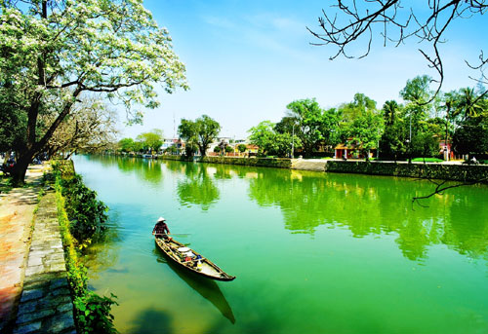
3. Bài ca dao (3)
- Nội dung:
Vẻ đẹp nên thơ, trầm lặng của xứ Huế: sông nước mênh mang, với những điệu hò mái nhì, mái đẩy thiết tha, lay động lòng người.

Slide 18

Thảo luận nhóm
So sánh điểm giống và khác giữa 3 bài ca dao.

Slide 19
So sánh bài ca dao (1), (2) và (3)
Giống nhau:
+ Mang những đặc điểm của thể thơ lục bát.
+ Miêu tả, ca ngợi cảnh đẹp của quê hương, đất nước → Lời mời gọi.
+ Đều có cảnh thiên nhiên + sinh hoạt/con người.

Slide 20
Khác nhau:
Bài ca dao (1)
Bài ca dao (2)
Bài ca dao (3)
- Liệt kê địa danh gắn với miêu tả vẻ đẹp;
- Miêu tả theo thời gian.
Tạo lập cuộc đối thoại giả định:
+ Đặt câu hỏi, nêu khoảng cách địa lý
+ Ai ơi
→ chỉ hướng, mời gọi người phương xa.
Liệt kê địa danh theo chuyến đò
→ Miêu tả theo không gian.

Slide 21
1. Nghệ thuật
- Thể thơ lục bát và lục bát biến thể, phù hợp với việc tâm tình, bộc lộ tình cảm, cụ thể ở đây là tình yêu quê hương đất nước.
2. Nội dung
- Chùm ca dao thể hiện tình yêu tha thiết và lòng tự hào của tác giả dân gian đối với vẻ đẹp của quê hương đất nước.

Slide 22
Luyện tập – Vận dụng
Viết đoạn văn (khoảng 5 – 7 câu) nêu cảm nghĩ của em về một danh lam thắng cảnh của quê hương đất nước.

Slide 23
Hướng dẫn về nhà
Ôn tập bài cũ.
Chuẩn bị bài Thực hành tiếng Việt tiếp theo.

Slide 24

Hẹn gặp lại các em!

